Slide 1
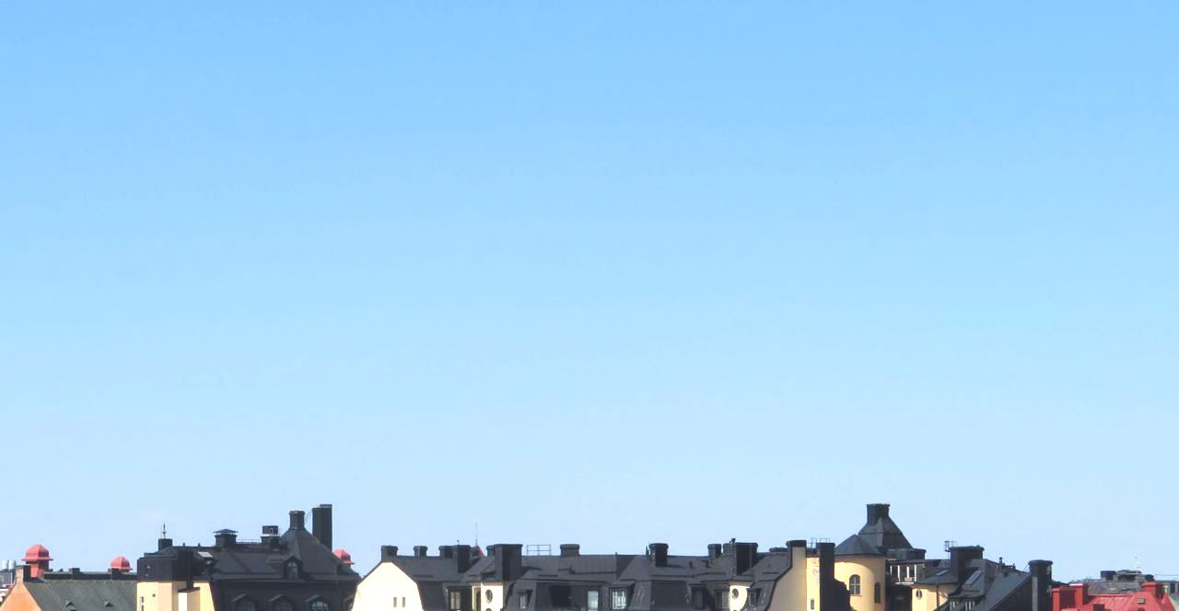
BiRe Bladet
Rubrik… (vår font här är Verdana 30)
UnderRubrik… (vår font här är Georgia 24). Du väljer vad som passar med rubriktexter och/eller text som nedan. Du kan släcka ner text i markeringsfönstret (eller tar bort den) och skapa din helt egen sida med text och bilder, … men BO-loggan måste vara kvar!
Text-font här är Georgia 21 och nedan Arial 18. Du kan såklart välja vilken font du vill, men inte gärna mindre text (det kan lätt bli för plottrigt i mobiler och mindre typer av displayer).
Bakgrundsbilden här är max bild- och skrivyta (höjd: 18,34cm, motsvarar 1300pixel) x (bredd: 33,67cm, motsvarar 2386pixel), placering här är övre vänstra hörnet (vågrät: +0,1cm) och (lodrät: +0,1cm). Du kan enkelt byta den här bakgrundsbild genom att högerklicka på den och sedan klicka på ’Ändra bild’ i menyn.
1. Du kan arrangera ditt innehåll på skrivytan som bildligt passar ditt innehåll och det du grafiskt bäst vill förmedla.
2. Därefter: Fyll i datum i raden längst nedan och alla ni som medverkat till bidraget.
3. När du eller ni känner er nöjda, då ’exporterar’ ni PowerPoint-filen som bild och väljer PNG-formatet.
4. Du namnger PNG-filen: BiReBladet-(ditt namn, ex. LiSam)-(ämne, ex. kvarter/grönområde/fastighet/gata)_
(datum och tid, ex. yymmdd-hhmm).
5. Därefter E-postar du oss filen med ämne: BiReBladet-Redaktionen plus ditt namn… och glöm inte att bifoga filen.
I texten: Dina kontaktuppgifter och BiRe-medlemsnumret måste finnas med på dig som är ansvarig för innehållet.
Kom också ihåg att allt innehåll, text/bilder som inte är eget, måste vara fritt eller ha tillstånd att användas och då
också refereras till.
ddmmmyyyy
Text: namn… Bild: Namn…

